Slide 1
Стол на 14 кувертов

Slide 2
КУВЕРТ (в переводе с французского – покрытый)– термин, обозначающий набор столовых приборов для одного человека на накрытом столе.

Slide 6
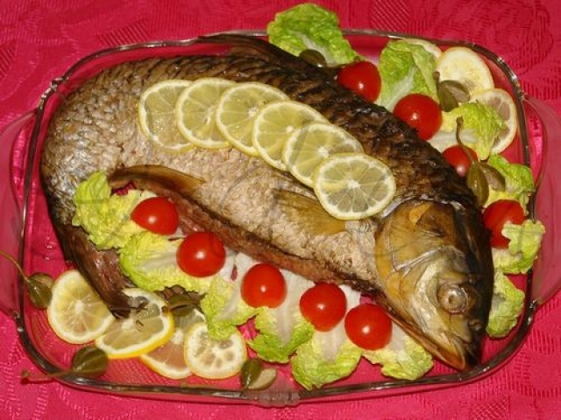

Slide 7
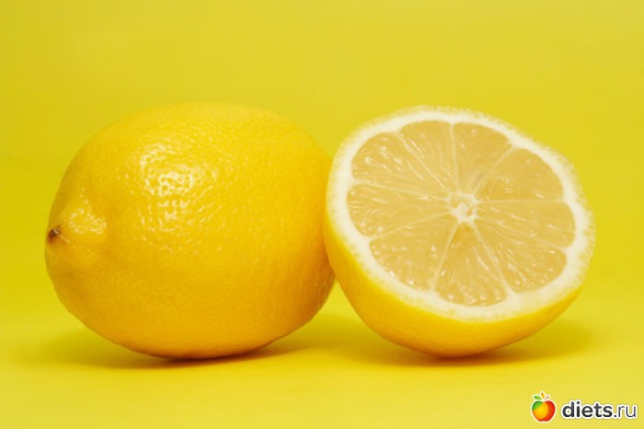

Slide 9
